Slide 1
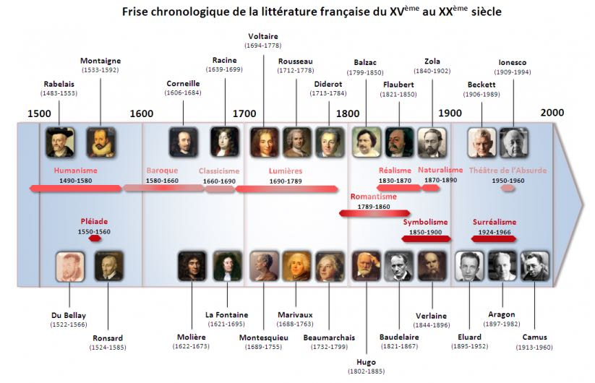
Le Classicisme

Slide 2
En quoi consiste t-il ?
Le Classicisme est un mouvement culturel, esthétique et artistique qui se développe en France, et plus largement en Europe entre 1660 et 1715.
Le Classicisme concerne la littérature au XVIIème siècle, en particulier le théâtre et les dramaturges tels que Pierre Corneille , Molière puis Jean Racine pour la tragédie. Mais également d’autres genres d’arts comme la peinture, l’architecture mais aussi la musique.
Il manque des éléments

Slide 3
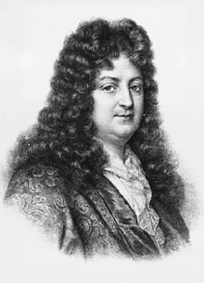
Jean-Racine
Né, le 22 décembre 1639 dans une commune en France nommée La Ferté-Milon et mort le 21 avril 1699 a Paris. Il était marié avec Catherine de Romanet, ils eurent deux enfants deux garçons, Louis Racine et Jean-Baptiste Racine. Il a était été membre de l’académie française(1672).Poète français, consacré par la critique comme l’un des trois dramaturges majeurs de la période classique en France.
Des œuvres comme Phèdre, Bérénice mais
aussi Andromaque sont ses œuvres
principales.
Œuvres à mettre en italiques, pensez aussi
à justifier votre mise en forme.

Slide 4
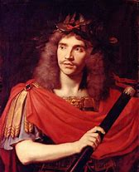
Jean-Baptiste Poquelin(Molière)
Molière, fut un grand comédien et dramaturge français. Né en janvier 1622 à Paris, rue Saint-Honoré, et décédé le 17 février à l'âge de 51 ans, à Paris, rue de Richelieu. Il fut partis fit partie du mouvement classique. Issus d’une famille de marchant ds parisiens, il s’associe à 21 ans avec une dizaine de camardes, dont la comédienne Madeleine Béjart, qui deviendra son épouse.
Ses œuvres principales ont été:
-Le Tartuffe.
-Les Fourberies de Scapin.
-L’école des femmes.
-etc... Œuvres en italiques

Slide 5
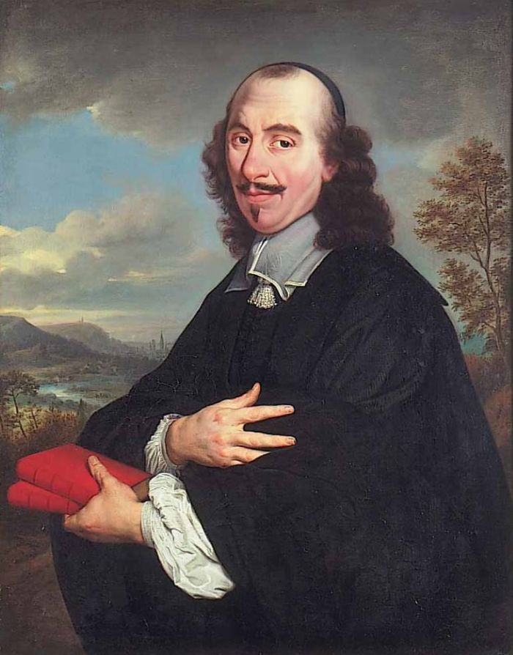
Pierre Corneille
Né le 6 juin 1606 à Rouen, et mort à Paris le 1 octobre 1684, Pierre Corneille ou aussi appelé Corneille l’aîné, était un dramaturge, et un poète français. Il vient d’une famille bourgeoise. Il se mit a la littérature et se mit a écrire un bon nombre de pièces , etc….
Ses œuvres principales furent:
-Héraclius
-la Toison d’or
-la Mort de Pompée
-etc…
Mise en forme et œuvres en italiques.

Slide 6
Les butes et les volontés d’écriture : mal dit, « buts et principes littéraires ».
Le but premier de ce mouvement littéraire est de concevoir une harmonie dans les textes car à ce moment de l’histoire les écrivains étaient obligés de ce se plier à des règles strictes.
Le Classicisme désigne un ensemble de valeurs et de critères qui définissent un idéal s’incarnant dans « l’honnête homme » ( qui est celui d’un homme qui vit à la cour il renvoyer ait donc souvent à un noble).
Notes:
‘

Slide 7
Quelques procédés du Classicisme
Les formes courtes : proverbes fables …
Les figures de symétrie ( parallélisme et chiasme)=Figure de style d’insistance qui consiste à reprendre la même construction en deux endroits d’un même texte pour mettre en valeur leur rapport.=Figure de style qui consiste en un croisement d’élément dans une phrase ou un ensemble.
Les figures d’ atténuation, comme la litote =Figure rhétorique qui consiste à dire moins pour laisser entendre davantage.

Slide 8
Les principaux thèmes du Classicisme ce sont plutôt des principes que vous évoquez ici
Rechercher de la symétrie, de l’harmonie et de la raison aussi bien dans la création artistique que dans l’utilisation de la langue française.
Volonté de vraisemblance=Règle des trois unités au théâtre.
Création de « règles » régissant la langue française et la littérature (séparation des différents genres littéraires).
Imitation des artistes et auteurs antiques, thèmes historiques ou mythologiques.
Développement de l’idéal de « l’honnête homme ».

Slide 9
Source
https://fr.wikipedia.org/wiki/Classicisme
https://www.etudes-litteraires.com/classicisme.php
https://courantslitteraires.wordpress.com/les-courants-litteraires/le-classicisme/

